Slide 1


SGPM GATEWAY

Slide 2


Conexión
La aplicación SGPMgateway obtiene la información de una bomba específica por medio de un socket. Los datos de comunicación deben ser como se mencionan a continuación:
La IP del Host debe ser la del equipo en donde está corriendo la aplicación SGPMgateway
El puerto debe ser el 9770

Slide 3
Comandos ligados a SGPM
Comando | Petición | Respuesta | Descripción
getNumB | getNumB|[EMPRESA] | info|[numeroDeBombas] | Regresa la cantidad de bombas que están configuradas
getInfo | getInfo|[Bomba]|[EMPRESA] | info|[1]|[[NumeroDeDespacho]| [Grado]|[Importe]|[Nivel]|[Precio]|[Volumen]|[Estado]|[ImporteNC]| [Total] | Obtiene la información del último despacho
getStatus | getStatus|[Bomba]| [EMPRESA] | info|[Estado] | Regresa el estado de las bombas
preset | preset|[Bomba]|[Grado]| [Cantidad/Importe]| [EMPRESA]|[UMedida] | info|1 | Comando para mandar información al Dispensario
stop | stop|[Bomba]|[EMPRESA] | info|1 | Comando para cancelar un preset enviado (No Dispensado)

Slide 4
Estado de la Bomba (getInfo y getStatus)
Valores / Descripción
Estado | Estado de la bomba, donde 48 ⇒ SGPM_S_OFFLINE (Fuera de Línea) 49 ⇒ SGPM_S_IDLE (En Espera) 50 ⇒ SGPM_S_BUSY (Despachando) 51 ⇒ SGPM_S_USED (Registrando el Despacho) 53 ⇒ SGPM_S_CALL (Pide Autorización) 54 ⇒ SGPM_S_CLOSE (Bomba inhabilitada) 55 ⇒ SGPM_S_ERROR 56 ⇒ SGPM_S_STOP (Bomba detenida) 57 ⇒ SGPM_S_AUTHORIZED (Al mandar un Preset)

Slide 5
Valores (preset)
Campo | Valores / Descripción
Grado | 0 ⇨ Cualquier Combustible y se tomará a UMedida siempre como 1. 49 ⇨ PREMIUM. 50 ⇨ MAGNA. 51 ⇨ DIESEL. 52 ⇨ DIESEL MARINO.
Cantidad/Importe | Si Grado=0 ⇨ se debe mandar la cantidad de Económica. Si Grado=(49,50,51,52) ⇨ se debe mandar la cantidad de Litros.
UMedida | 1 ⇨ Monto en pesos 0 ⇨ Litros

Slide 6
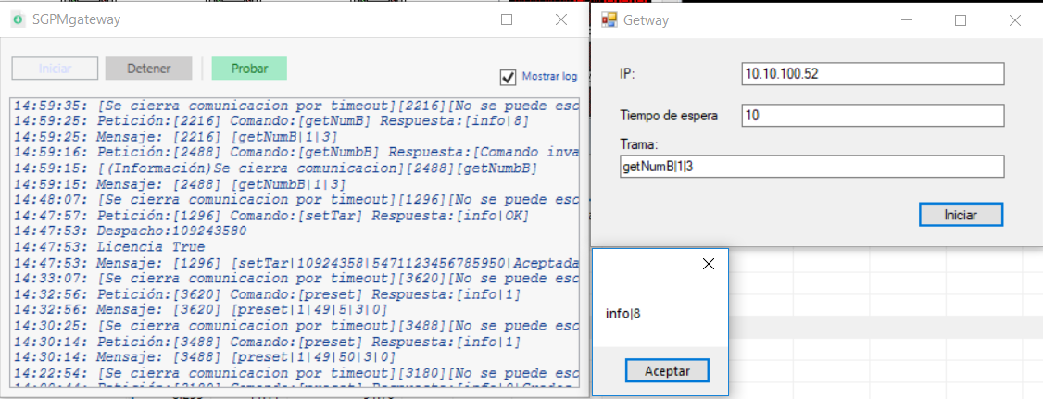
Ejemplo: getNumB
Comando | Petición | Respuesta | Descripción
getNumB | getNumB|[EMPRESA] | info|[numeroDeBombas] | Regresa la cantidad de bombas que están configuradas

Slide 7
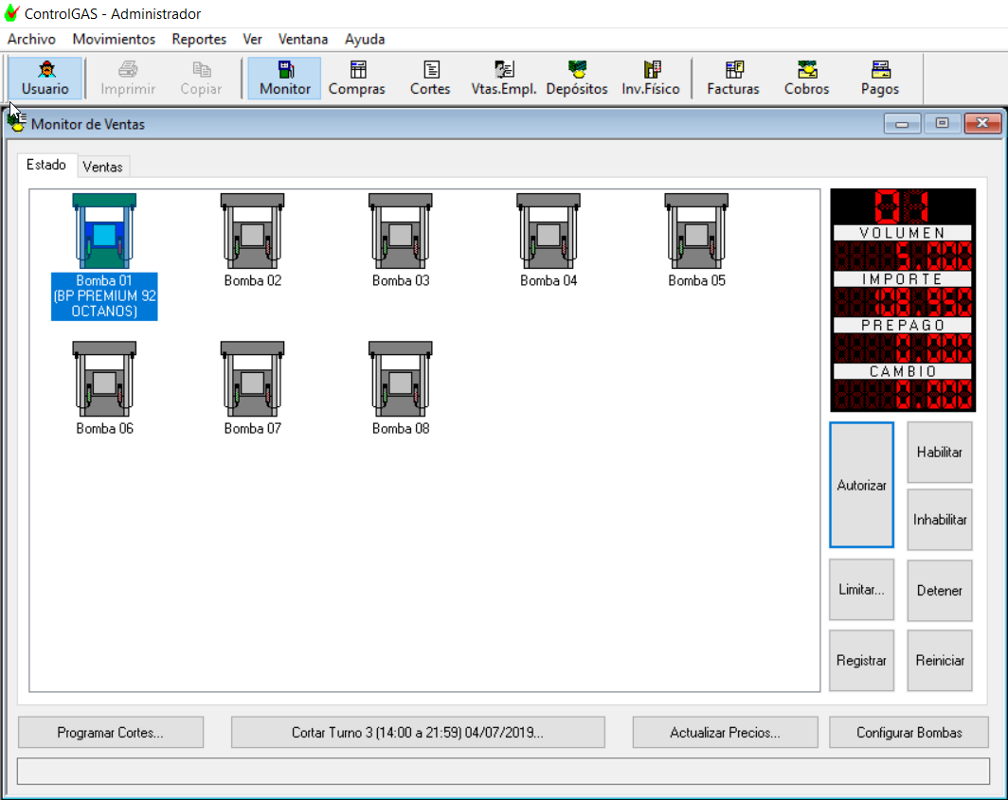
Ejemplo: getNumB

Slide 8
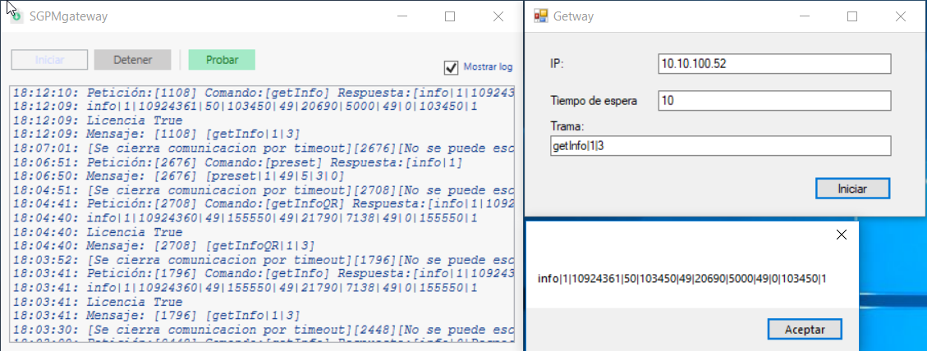
Ejemplo: getInfo
Comando | Petición | Respuesta | Descripción
getInfo | getInfo|[Bomba]| [EMPRESA] | info|[1]|[[NumeroDeDespacho]| [Grado]|[Importe]|[Nivel]|[Precio]|[Volumen]|[Estado]|[ImporteNC]|[Total] | Para obtener la información del último despacho

Slide 9
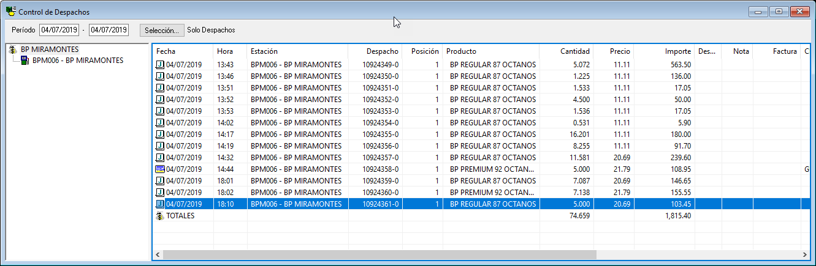
Ejemplo: getInfo

Slide 10
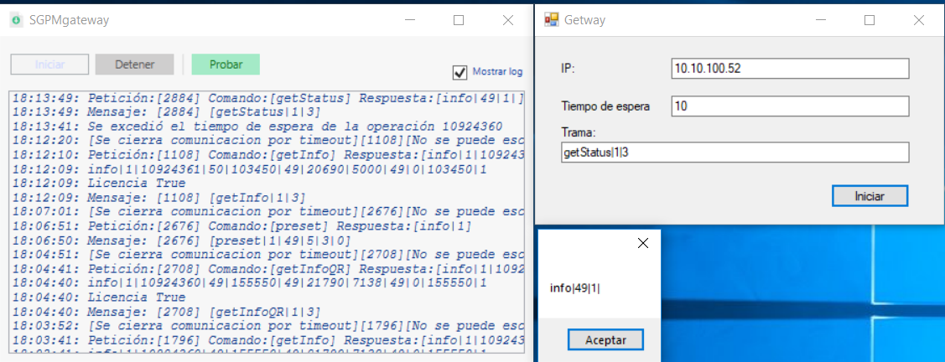
Ejmplo getStatus
Comando | Petición | Respuesta | Descripción
getStatus | getStatus|[Bomba]|[EMPRESA] | info|[Estado] | Regresa el estado de las bombas

Slide 11
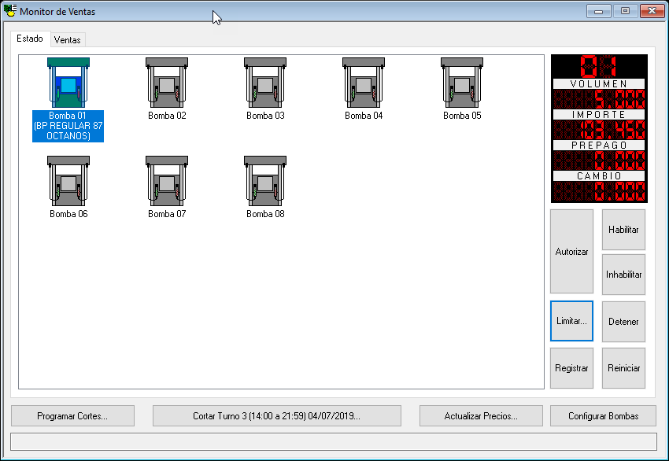
Ejmplo getStatus

Slide 12
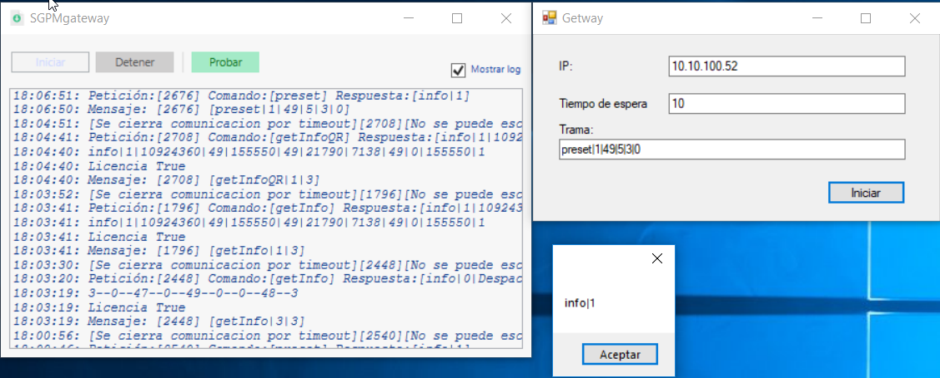
Ejemplo: preset
Comando | Petición | Respuesta | Descripción
preset | preset|[Bomba]|[Grado]|[Cantidad/Importe]|[EMPRESA]|[UMedida] | info|1 | Comando para mandar información al Dispensario

Slide 13
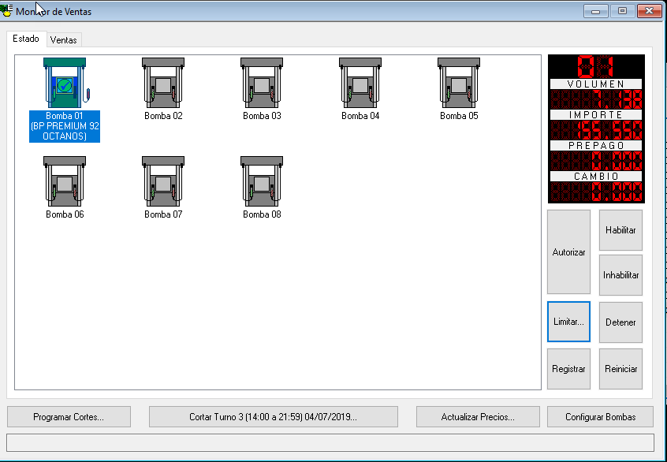
Ejemplo: preset

Slide 14

Ejemplo: preset

Slide 15
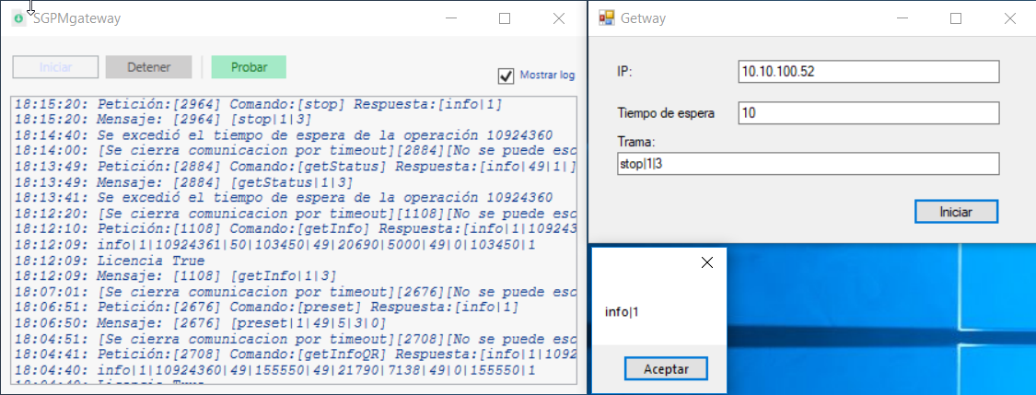
Ejemplo: stop
Comando | Petición | Respuesta | Descripción
stop | stop|[Bomba]|[EMPRESA] | info|1 | Comando para cancelar un preset enviado (No Dispensado)

Slide 16
Comandos ligados a Despachos
Comando | Petición | Respuesta | Descripción
setTar | setTar|[NroDesp]|[NumTar]| [Msj]|[NroAut]|[TipTar]|[Mto]| [EMPRESA]|[NumTar2]| [NroAut2]|[TipTar2]|[Mto2] | setTar|OK | Comando para actualizar la información de pagos bancarios en el Despachos
setCli | setCli|[NroDespacho]| [NroTarjetaVehículo]|[NroCliente]|[NroVehículo]|[EMPRESA] | setCli|1 | Comando para asignar un cliente a un despacho
setFac | setFac|[NroDespacho]|[UUID]| [RFCCliente]|[NroFactura]| [EMPRESA] | setFac|1 | Comando para asignar un número UUID de factura a un despacho
getInfoQR | getInfoQR|[Bomba]|[EMPRESA] | info|[1]|[[NumeroDeDespacho]| [Grado]|[Importe]|[Nivel]|[Precio]| [Volumen]|[Estado]|[ImporteNC]| [Total]|[TramaDeCodigoQR] | Comando para obtener información mediante un código QR.

Slide 17
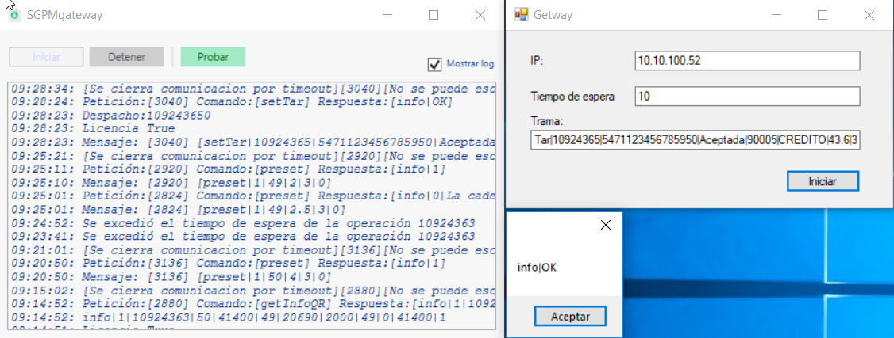
Ejemplo: setTar
Comando | Petición | Respuesta | Descripción
setTar | setTar|[NroDesp]|[NumTar]|[Msj]|[NroAut]|[TipTar]|[Mto]|[EMPRESA]|[NumTar2]| [NroAut2]|[TipTar2]|[Mto2] | Info|OK | Comando para actualizar la información de pagos bancarios en el Despachos

Slide 18
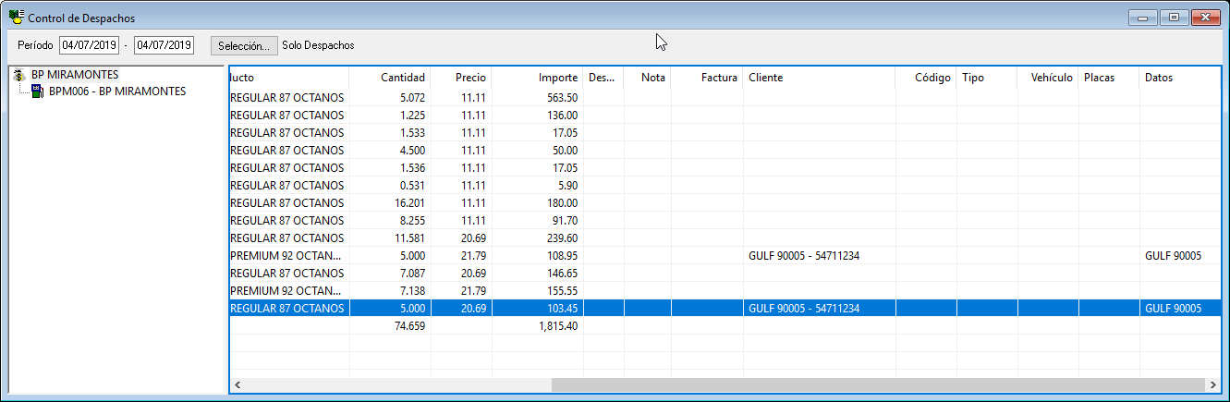
Ejemplo: setTar

Slide 19
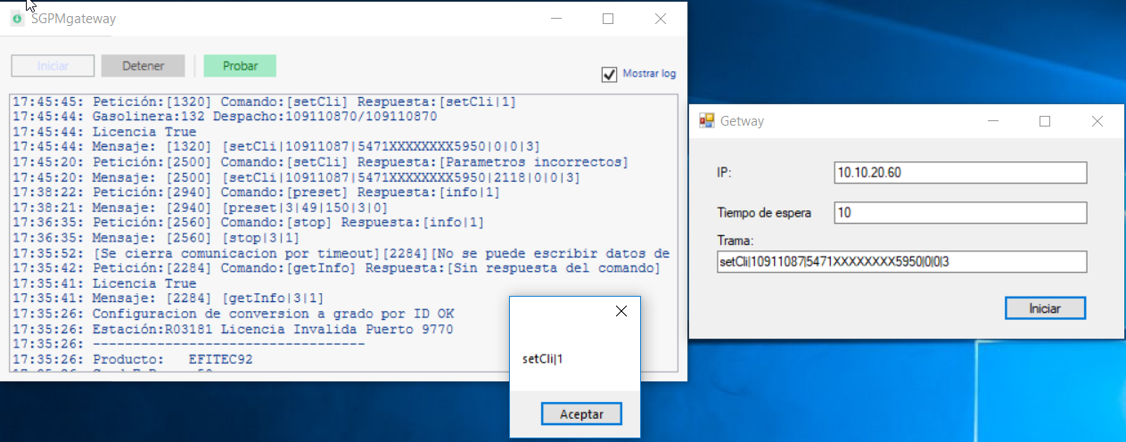
Ejemplo: setCli
Comando | Petición | Respuesta | Descripción
setCli | setCli|[NroDespacho]|[NroTarjetaVehículo]|[NroCliente]|[NroVehículo]|3 | setCli|1 | Comando para asignar a un despacho a un Cliente

Slide 20
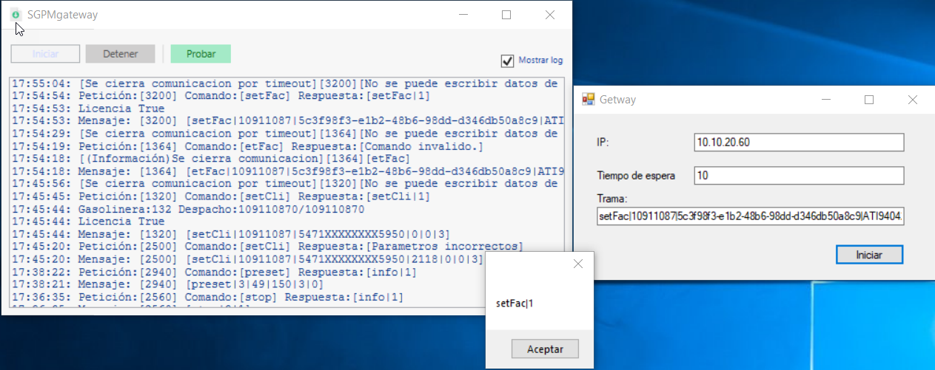
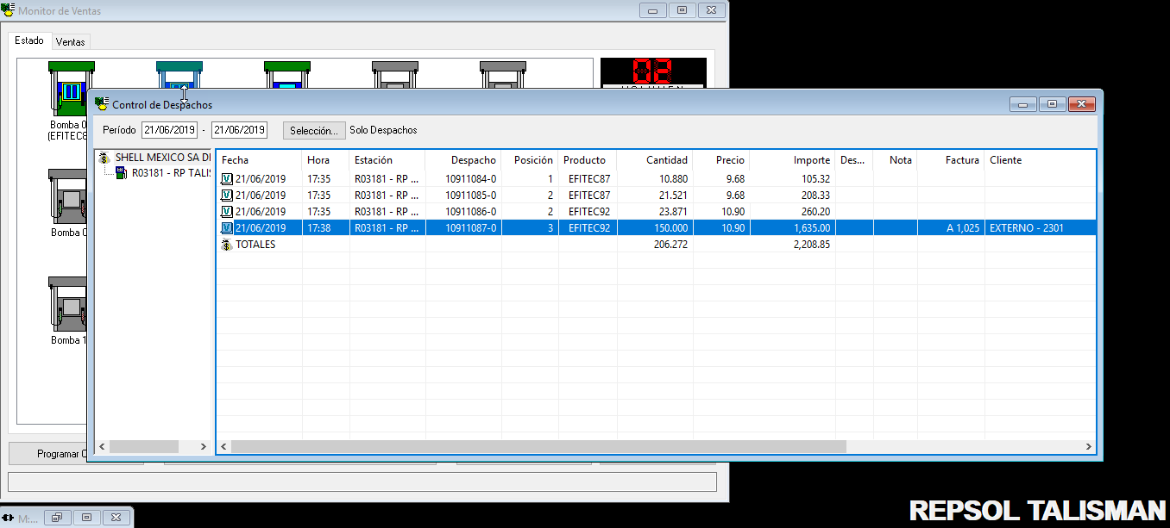
Ejemplo: setFac
Comando | Petición | Respuesta | Descripción
setFac | setFact|[NroDespacho]|[UUID]| [RFCCliente]|[NroFactura]|[Empresa] | setFac|1 | Comando para asignar un número UUID de factura a un despacho

Slide 21
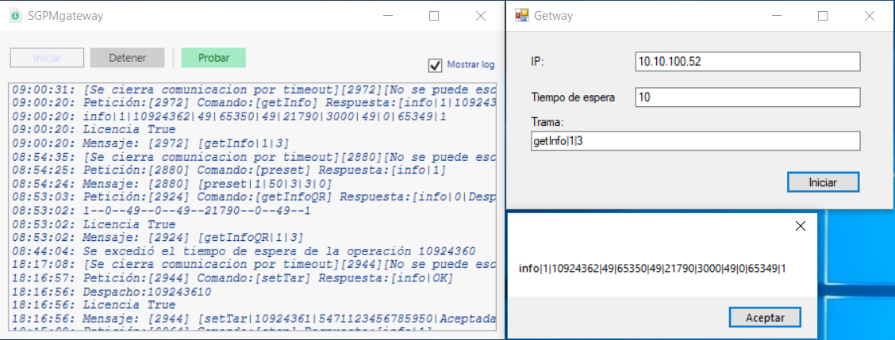
Ejemplo: getInfoQR
Comando | Petición | Respuesta | Descripción
getInfoQR | getInfoQR|[Bomba]| [EMPRESA] | info|[1]|[[NumeroDeDespacho]| [Grado]|[Importe]|[Nivel]|[Precio]| [Volumen]|[Estado]|[ImporteNC]| [Total]|[TramaDeCodigoQR] | Comando para obtener información mediante un código QR.

Slide 22
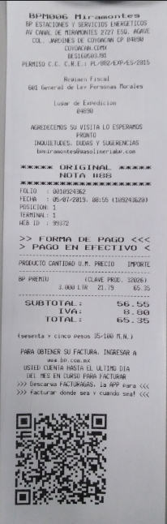
Ejemplo: getInfoQR
|BPM006|BP ESTACIONES Y SERVICIOS ENERGETICOS
|05/07/2019|08:55|56.55|8.80|65.35
|Cy9S6vGkzYinEtFXZbju3LMn1YgIkbXc|

Slide 23
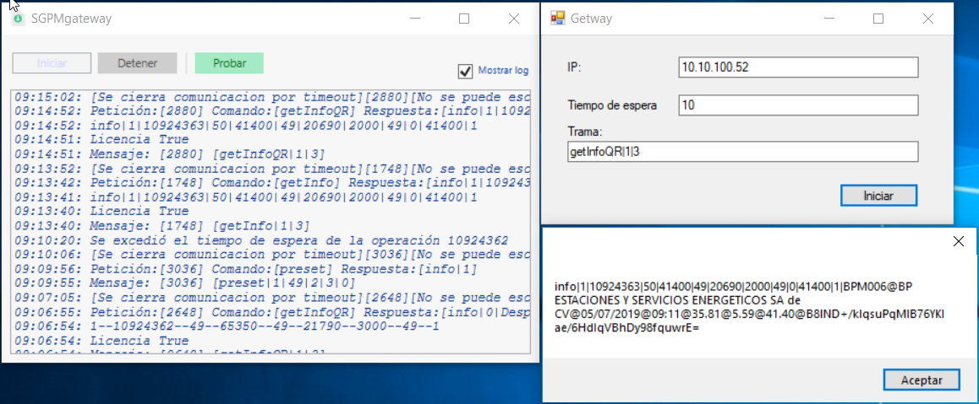
Ejemplo: getInfoQR

